Slide 1
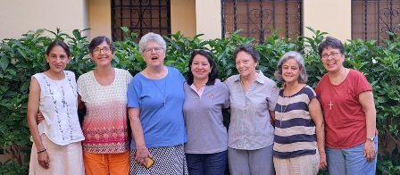
Courage, Confidence, Transformation …through the power of the Spirit 勇気、信頼、変容 … 聖霊の力によって 2023年6月16日 みこころの祝日 聖心会総長 Sr.Barbara Dawson の手紙から

Slide 2
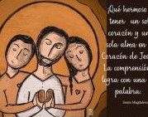
私たちは、イエスのはかり知れない愛にとどまるように
というイエスの招きを祝います。
それは私たちがいつも
だれかとともに歩むときです。
また、自分では決して変わることの
できない現実を受入れるときです。

Slide 3
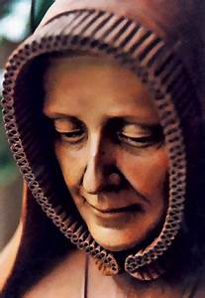
ソフィーは、聖霊の力に信頼することによって
どのように彼女の人生が導かれたのでしょうか。
特に苦しみのときに、どのように信仰を保ち、
どのように自分の行動と決断がイエスのみこころに
根ざすようにできたのでしょうか。

Slide 4
神は、私たちがどうあるよう、
何をするよう呼んでいる
のでしょうか。
ソフィーのように私たちも
貫かれたイエスのみ心に根ざし、
聖霊に導かれ、
みこころが優先することを知り、
生きるようともに祈りましょう。

Slide 5
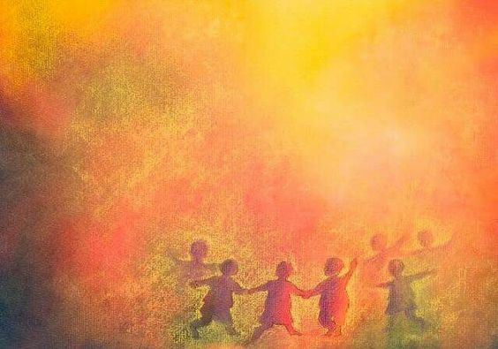
私たちは個人として、また共同体としても、
兄弟姉妹とともにイエスの貫かれたみ心に入り、その愛にとどまります。
そして、ともに生きる人々、
特に苦しんでいる人々、
また互いのために神を発見し、
神の愛となることを求められています。

Slide 6
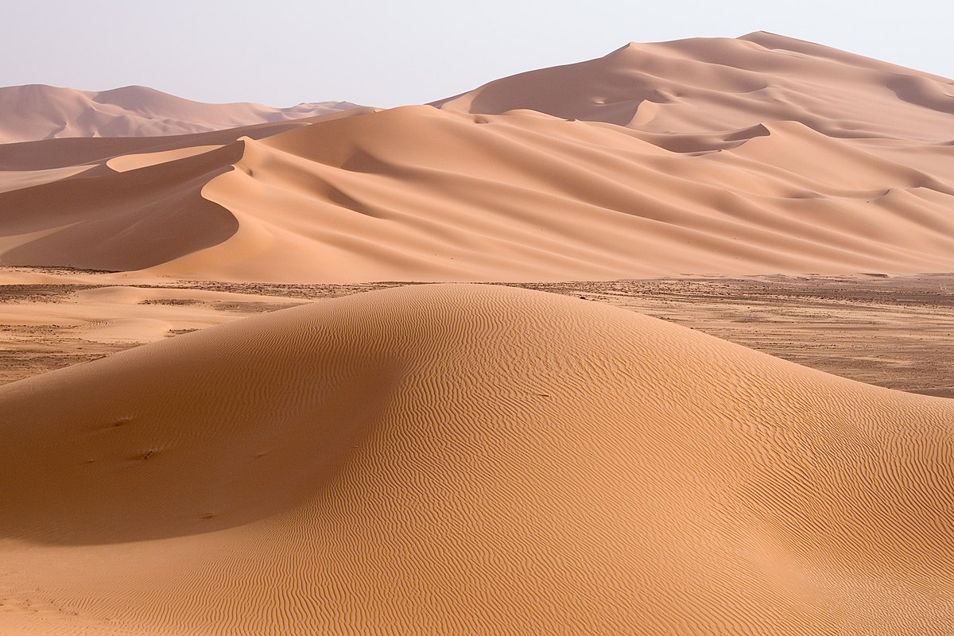
砂漠をともに旅する
わたしは、砂漠の中でこそ、
私たちが神と互いを必要としていることを理解し始めるのだと信じています。
砂漠は、聖霊が私たちに語りかける
空間であり、
神の忠実な愛に信頼を持つよう招かれる場なのかもしれません。
砂漠は何が自分を捉えているか、
何が自分を解放して変容させるよう
呼ばれているのかが分る変容の場です。

Slide 7
イエスとのつながり
「わたしは柔和で、謙遜な者であるから、
私に学びなさい。」
この３年間は、
私たち自身と私たちの世界の不確実性と
苦しみに対する意識を深めてきました。
それはパンデミックのせいだけでなく、
私たちの生きている時代と、
私たちの歩みが未知の未来に向かっている
旅だからです。

Slide 8
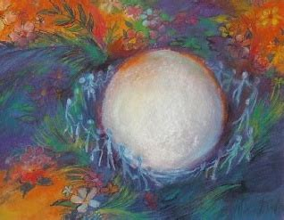
今、わたしたちへの 変容の呼びかけは何なのでしょうか。
私たちは、世界が混沌としていて、
自分たちの無力を認識し、
私たち自身の変容を必要としている時代を生きています。

Slide 9
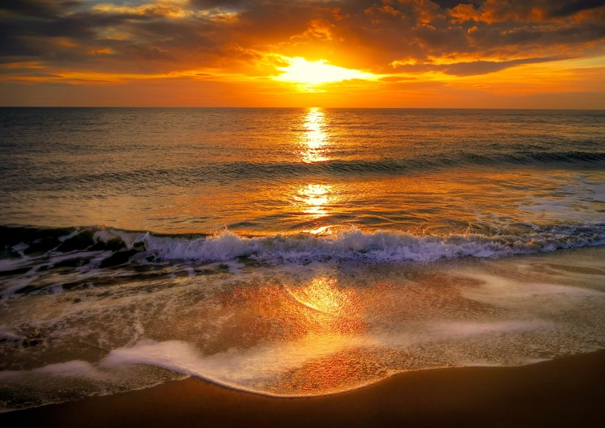
私たちは互いを必要としていること、
快適な領域を越えて
人々や経験の必要性を理解する時期に来ているのかもしれません。

Slide 10
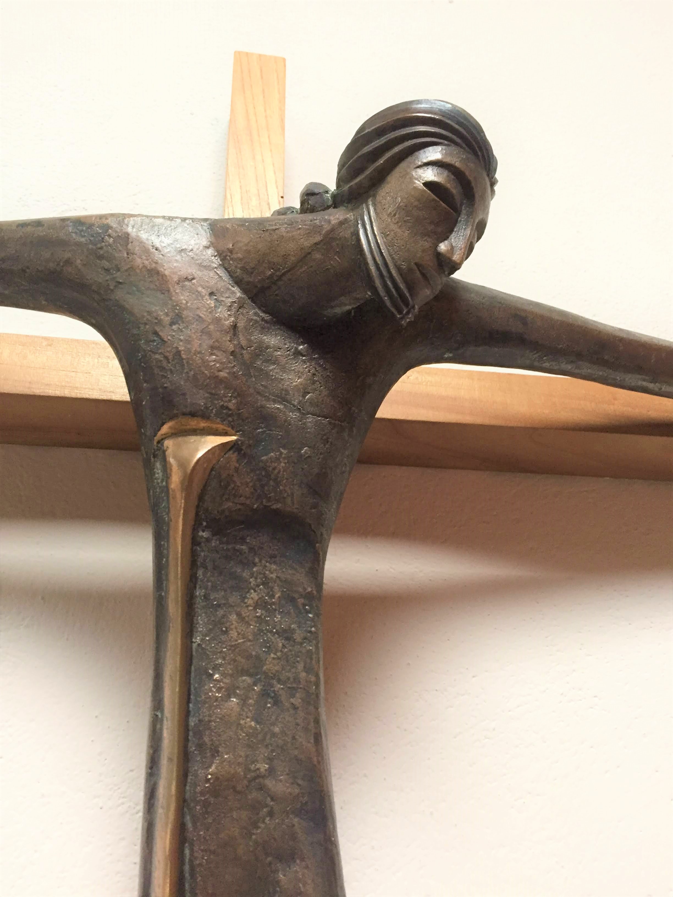
そして、私たち自身を
謙虚に見る必要性を認識し、
私たちの中心であり、力である
イエスの貫かれたみ心と
より深くつながる時なのでしょう。

Slide 11
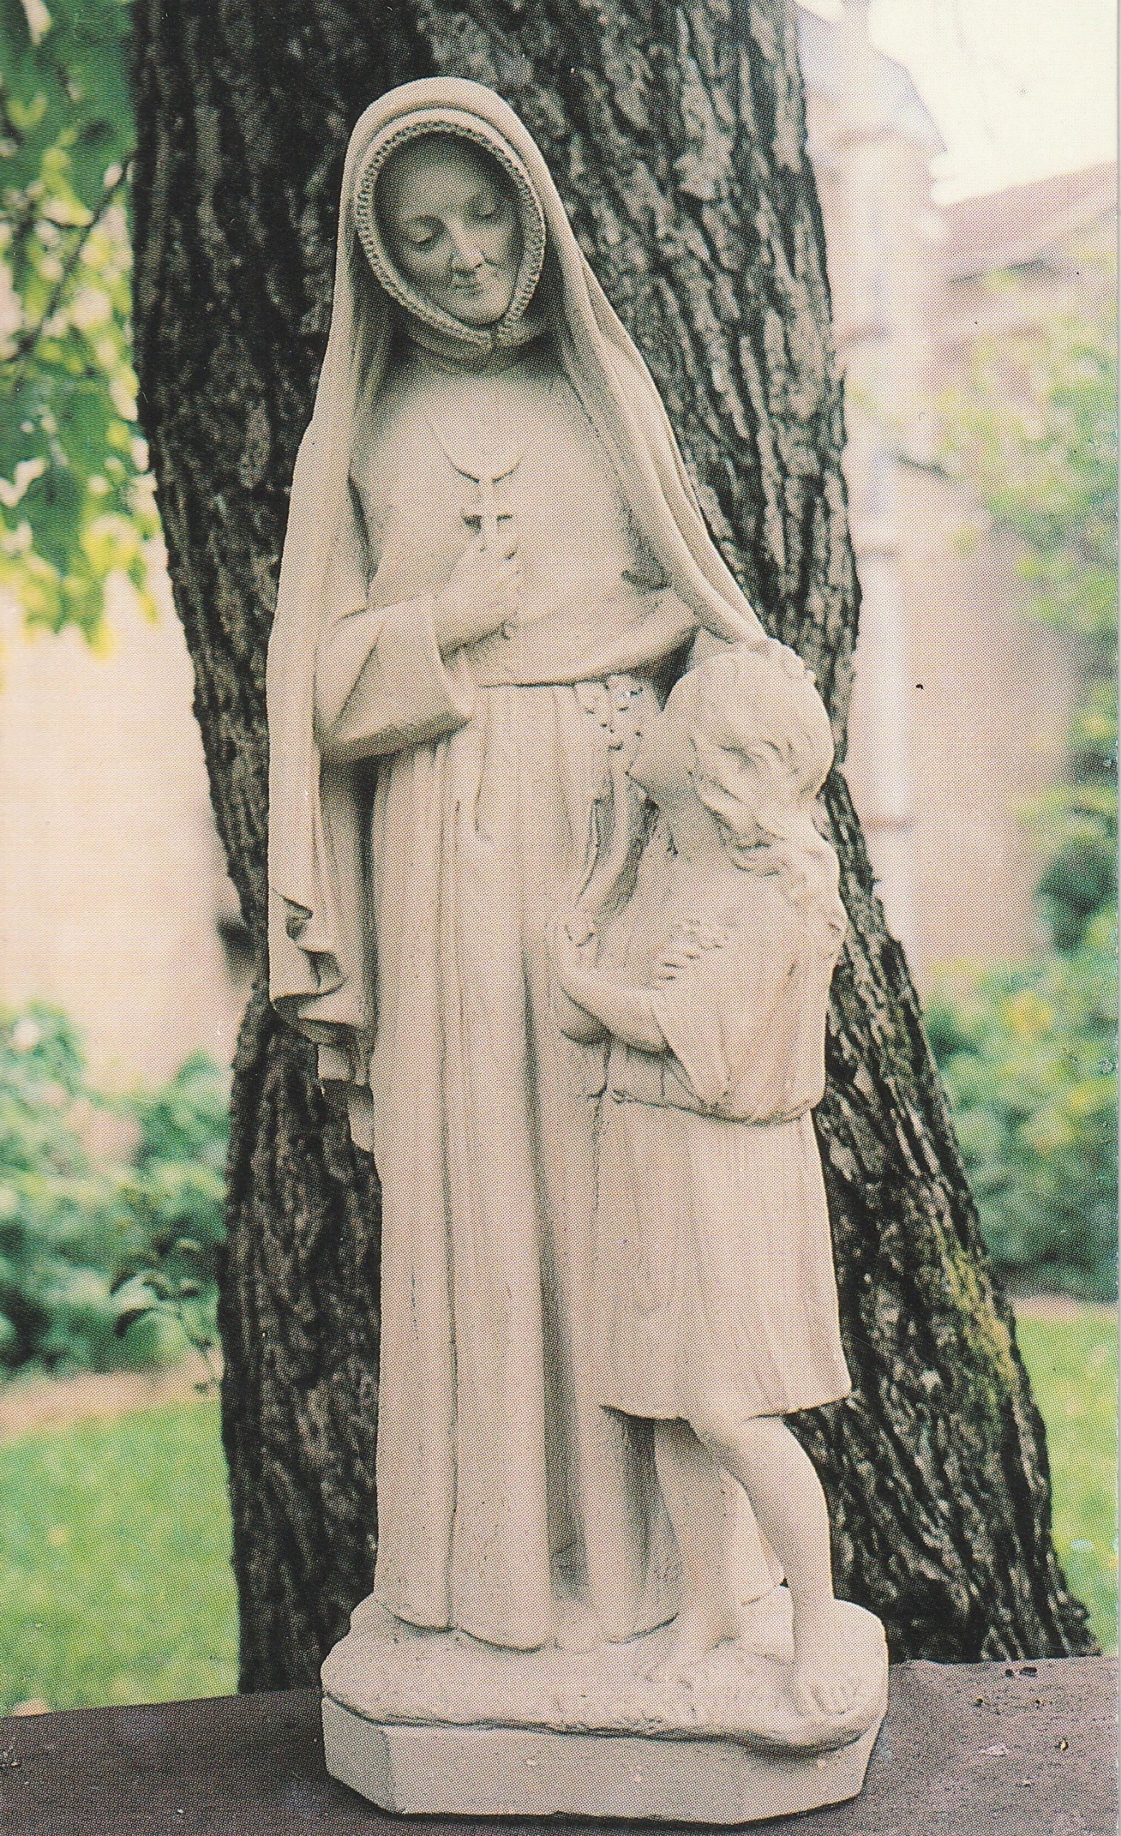
「今、勇気と信頼に満たされなさい。
聖なる イエスのみ心は、
あなた方と共にいてくださり、
その霊が あなたを導いてくれることでしょう。
ソフィア・バラ」

Slide 12
Courage, Confidence, Transformation …through the power of the Spirit

Slide 13
制作 2023年6月30日
聖心会みこころセンター
2023年6月16日 みこころの祝日 聖心会総長 Sr.Barbara Dawson の手紙から

